Slide 1

Universidad Autónoma del Estado de México
Responsable de la elaboración:
Dra. Cristina Burrola Aguilar
Septiembre 2015
Facultad de Ciencias
Licenciatura en Biología
Unidad de Aprendizaje:
Micología
Unidad de Competencia 7
Simbiosis fúngica: Líquenes
Notes:
Esta presentación está enfocada a mostrar los aspectos más relevantes en la unidad de aprendizaje de Micología, en relación a la Unidad de Competencia 7, sobre la simbiosis fúngica: líquenes.

Slide 2
GUIÓN
La Unidad de Aprendizaje de Micología introduce al alumno al estudio de la biología y diversidad de los hongos, enfatizando en aspectos morfológicos, reproductivos y taxonómicos, así como en sus relaciones ecológicas y evolutivas con otros organismos.
Al mismo tiempo que el alumno conocerá los aspectos biológicos básicos de cada grupo de organismos, los pondrá en práctica en ambientes naturales y en el laboratorio, al aplicar metodologías específicas para su estudio.
Conocerá la diversidad de hongos, su importancia, problemática y los avances de su estudio en la actualidad.
El conocimiento biológico de las relaciones simbióticas entre los hongos y las algas, en especial su morfología e importancia son temas indispensables incluidos en esta Unidad de Aprendizaje. Los líquenes son asociaciones de importancia ecológica y además han sido implementadas en estrategias de conservación de los ecosistemas, de lo cual deriva esta presentación.
Consiste de una serie con 30 diapositivas, las cuales al ser vistas una por una, darán pauta para que el conocimiento de este tema sea comprendido de una manera más integral, pues incluye esquemas e imágenes alusivos al contenido de la UA.
Facultad de Ciencias UAEMéx
Facultad de Ciencias UAEMéx
Notes:
Para los alumnos que cursan esta Unidad de Aprendizaje es indispensable que conozcan información sobre la biología, taxonomía y usos de los líquenes, los cuales son asociaciones simbióticas entre los hongos y las algas.

Slide 3
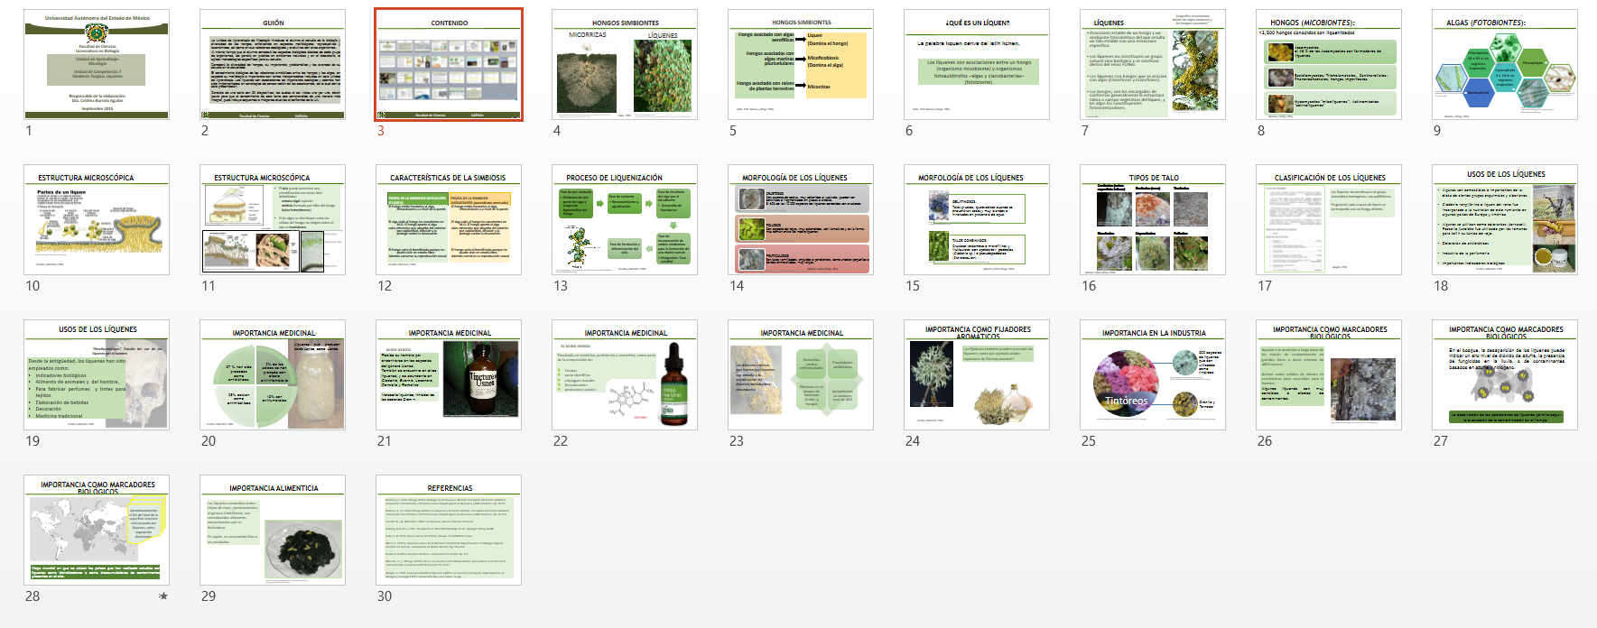
CONTENIDO
Facultad de Ciencias UAEMéx
Facultad de Ciencias UAEMéx
Notes:
La presentación está constituida por 30 diapositivas, las cuales contienen información escrita e imágenes sobre la biología e importancia de los líquenes. En esta diapositiva se muestra el contenido de la presentación. La forma de utilizarla es mediante el Software Powerpoint y el paso de las dispositivas una a una.

Slide 4
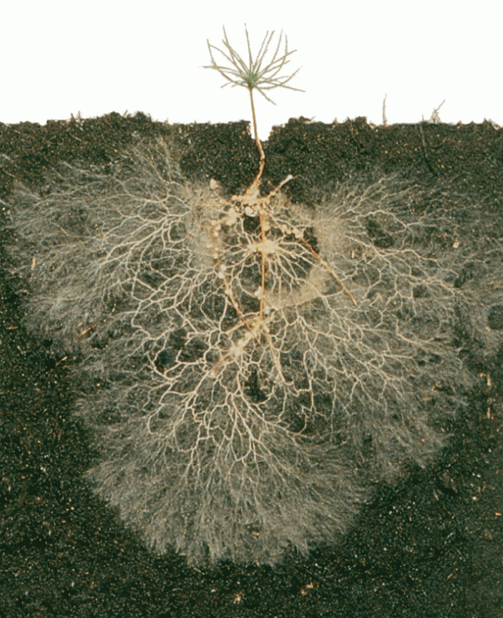
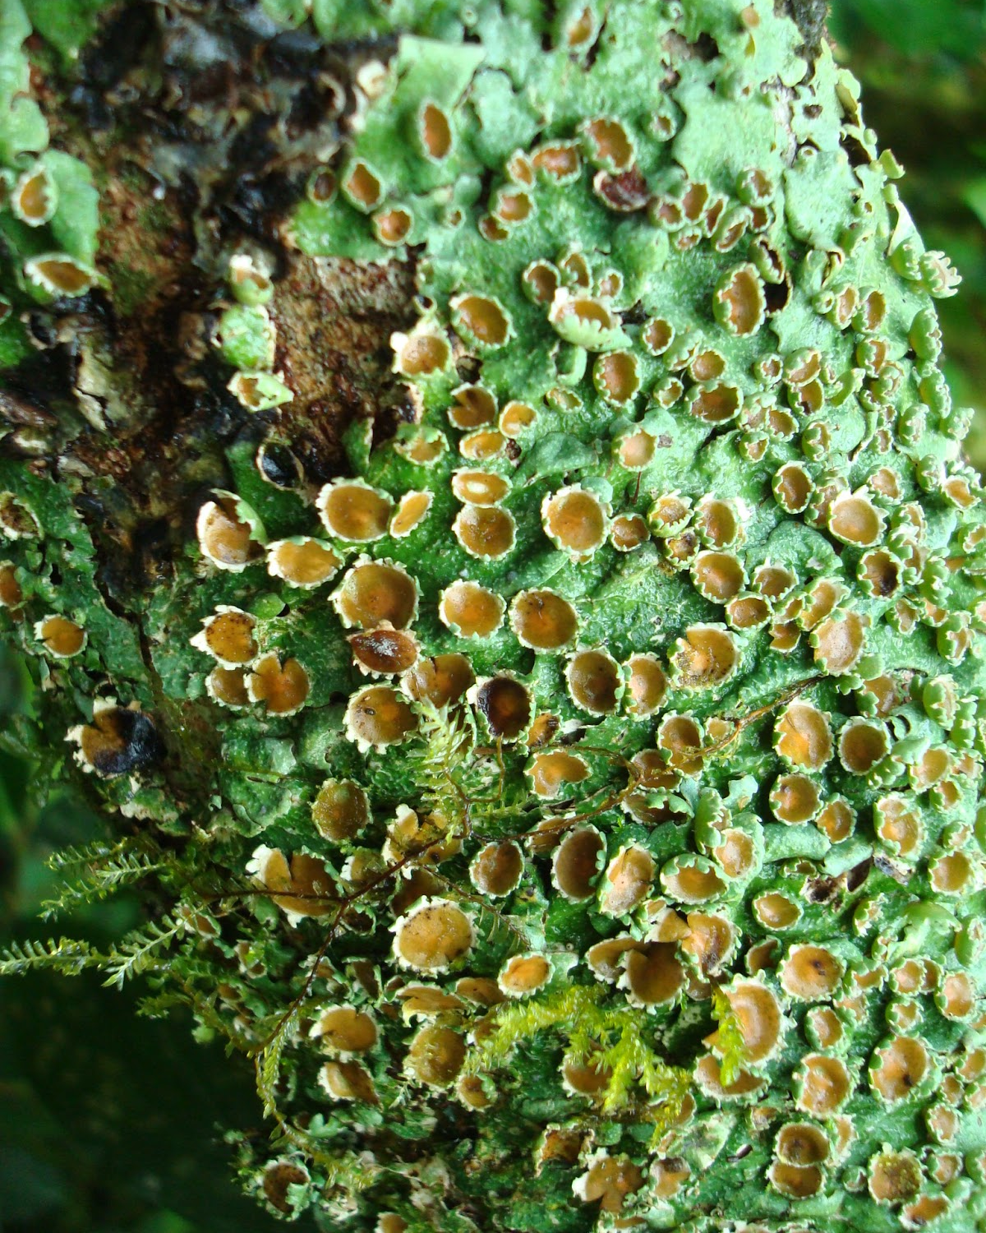
MICORRIZAS
HONGOS SIMBIONTES
LÍQUENES
http://www.guiadejardineria.com/wp-content/uploads/2014/06/que-
son-las-micorrizas-01-e1402590825311.gif
(Hale, 1996)
http://3.bp.blogspot.com/-qKStxI4zGfI/UUS_aZW_XiI/AAAAAAAAAXA/dZESRs_VrsM/s1600/DSC04245.JPG
Notes:
Los hongos tienen la capacidad de poder asociarse con otros organismos de forma simbiótica para poder colonizar medios y obtener unos beneficios que por ellos mismos serian incapaces de conseguir. Son dos las principales y más conocidas simbiosis fúngicas; la primera es la que forman con algas o cianofíceas para formar líquenes, y otra es la que forman con las raíces de plantas vasculares para formar las micorrizas.

Slide 5
HONGOS SIMBIONTES
Hongo asociado con algas aerofílicas
Hongos asociados con algas marinas pluricelulares
Hongo asociado con raíces de plantas terrestres
Líquen
(Domina el hongo)
Micoficobiosis
(Domina el alga)
Micorrizas
(Hale, 1996; Barreno y Ortega, 2003)
Notes:
Un liquen es la asociación simbiótica entre un hongo específico, denominado micobionte, y un alga verde o una cianobacteria denominada ficobionte.
Las micorrizas son asociaciones simbióticas entre los hongos y las raíces de plantas vasculares. Son capaces de absorber y trasportar fósforo, zinc, manganeso y cobre, todos nutrientes esenciales. Los hongos se benefician obteniendo carbohidratos de la planta hospedante.

Slide 6
¿QUÉ ES UN LÍQUEN?
La palabra liquen deriva del latín lichen,
Los líquenes son asociaciones entre un hongo (organismo micobionte) y organismos fotoautótrofos –algas y cianobacterias– (fotobionte).
(Hale, 1996; Barreno y Ortega, 2003)
Notes:
Los líquenes son asociaciones entre un hongo (organismo micobionte) y organismos fotoautótrofos –algas y cianobacterias– (fotobionte).

Slide 7
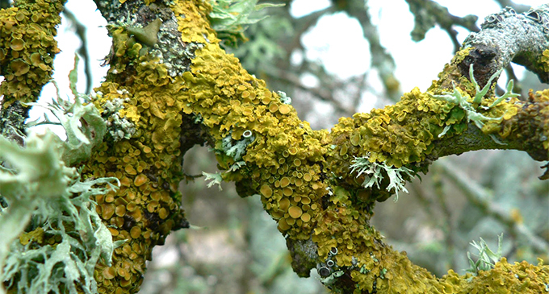
LÍQUENES
"pequeños ecosistemas donde las algas producen y los hongos consumen”
Asociación estable de un hongo y un simbionte fotosintético del que resulta un talo estable con una estructura específica.
Los líquenes no constituyen un grupo natural sino biológico y se clasifican dentro del reino FUNGI.
Los líquenes son hongos que se asocian con algas (Cloroficeas y Cianoficeas).
Los hongos, son los encargados de conformar generalmente la estructura talina o cuerpo vegetativo del líquen, y las algas los constituyentes fotosintetizadores.
http://www.lamarea.com/wp-content/uploads/2014/04/65-liquenes-680x365.jpg
^{(Deising, 2009)}
Notes:
La palabra líquen deriva del latín lichen, término que se introdujo en tiempos de Teofrasto.
La Asociación Internacional de Liquenología (IAL) define a éste grupo de organismos como "una asociación estable de un hongo y un simbionte fotosintético del que resulta un talo estable con una estructura específica".
Desde el punto de vista de la taxonomía, los líquenes no constituyen un grupo natural sino biológico; y se los clasifica dentro del reino FUNGI. En efecto, los líquenes son hongos (en su mayoría Ascomycetes), que se asocian con algas (Cloroficeas y Cianoficeas).

Slide 8
HONGOS (MICOBIONTES):
13,500 hongos conocidos son liquenizados
Ascomycetes
el 46 % de los Ascomycetes son formadores de líquenes
Basidiomycetes: Tricholamatales, Cantharellales: Phanerochaetales, hongos imperfectos
Myxomycetes "mixolíquenes”, Actinomicetes "actinolíquenes"
(Barreno y Ortega, 2003)
Notes:
13.500 hongos conocidos son liquenizados
46 % de los Ascomycetes son formadores de líquenes.
Basidiomycotina: los órdenes y familias mas importantes son
Tricholamatales: Tricholomataceae: Omphalina
Cantharellales: Clavariaceae: Multiclavula.
Phanerochaetales: Dictyonemataceae: Cora, Corella, Dictyonema.
Deuteromycotina: se conocen aproximadamente 55 especies de los géneros
Leprocaulon, Normandina, Lepraria, Peltigeropsis, Lyroma, Racodium, Cystocoleus.
Geosiphon pyriforme probablemente sea un representante de Mastigomycotina, el cual posee células de Nostoc incluídas en vesículas globosas especializadas.
Otros grupos particulares de hongos como los Myxomycetes al unirse con algas forman "mixolíquenes" mientras que la unión de Actinomicetes con algas constituyen "actinolíquenes", no son muy frecuentes

Slide 9
ALGAS (FOTOBIONTES):
Xanthophyta
Cyanophyta
5 a 10 % en regiones tropicales.
Chlorophyta
90 a 95 % en regiones tropicales.
Phaeophyta
http://www.grochbiology.org/Survey10.jpg
https://microbewiki.kenyon.edu/images/thumb/3/3a/Tribonema.gif/500px-Tribonema.gif
http://www.aloj.us.es/carromzar/algas/Hincksia_hincksiae2_x100.JPG
http://3.bp.blogspot.com/-dVTrSZtfhl4/UTkWgSpN7UI/HcR65cy1puk/s1600/Anabaena+azollae.jpg
(Barreno y Ortega, 2003)
Notes:
ALGAS (fotobionte)
Chlorophyta: 90 a 95 % en regiones tropicales.
Palmellaceae, Coccomyxaceae, Protococcaceae, Trentepohliaceae, Cladophoraceae, Chlorococcaceae, Oocystaceae, Botryococcaceae.
Cyanophyta: 5 a 10 % en regiones tropicales.
Chroococcaceae, Nostocaceae, Scytonemataceae, Rivulariaceae.
Xanthophyceae: Heterococcus en Verrucaria sp.
Phaeophyceae: Petroderma en Verrucaria sp.

Slide 10
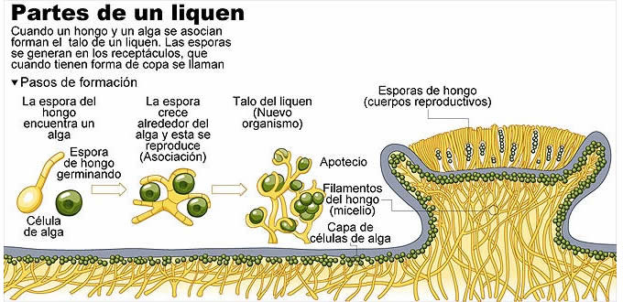
ESTRUCTURA MICROSCÓPICA
http://static.icarito.cl/200912/614296.jpg
(Coutiño y Montañez, 2000)
Notes:
El talo puede presentar una estratificación con zonas bien delimitadas, con un estrato algal superior y una médula formada por hifas del hongo, éstos son talos heterómeros. Este es el tipo de arreglo más común en los líquenes. Si las algas se distribuyen entre las células del hongo sin ningún orden el talo es homómero.

Slide 11
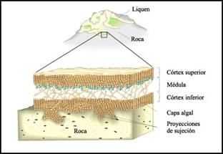
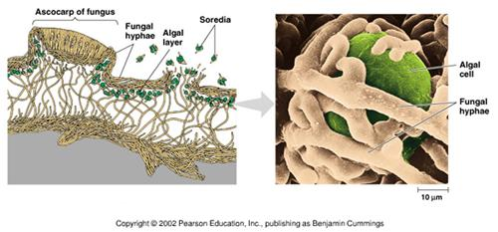
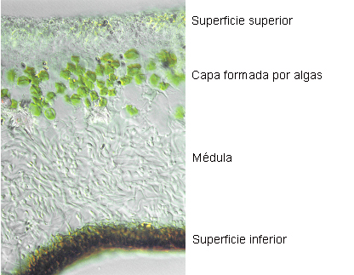
ESTRUCTURA MICROSCÓPICA
El talo puede presentar una estratificación con zonas bien delimitadas:
  estrato algal superior
  médula formada por hifas del hongo
  (talos heterómeros)
Si las algas se distribuyen entre las células del hongo sin ningún orden el talo es homómero.
http://www.monografias.com/trabajos89/hongos-simbiontes-beneficiosos-nuestro-ecosistema/image004.jpg
^{(Deising, 2009)}
http://www.inbio.ac.cr/papers/liquenes/images/corte-transversal.jpg
http://www.micomania.rizoazul.com/objetos/mico%20intro%2015.jpg
Notes:
El talo puede presentar una estratificación con zonas bien delimitadas:
estrato algal superior
médula formada por hifas del hongo
(talos heterómeros)
Si las algas se distribuyen entre las células del hongo sin ningún orden el talo es homómero.

Slide 12
CARACTERÍSTICAS DE LA SIMBIOSIS
TEORÍA DE LA SIMBIOSIS MUTUALISTA (CLÁSICA)
TEORÍA DE LA SIMBIOSIS ANTAGONISTA (parasitismo atenuado)
El hongo emite hautorios al alga, intracelulares o a nivel de la pared.
El alga cede al hongo los excedentes en M.O. El hongo aporta al alga
sales minerales que absorbe del exterior por capilaridad, difusión y la protege contra la desecación.
El hongo sería el beneficiado porque no puede vivir en estado libre.
Además conserva su reproducción sexual
El hongo emite hautorios al alga, intracelulares o a nivel de la pared.
El alga cede al hongo los excedentes en M.O. El hongo aporta al alga
sales minerales que absorbe del exterior por capilaridad, difusión y la protege contra la desecación.
El hongo sería el beneficiado porque no puede vivir en estado libre.
Además conserva su reproducción sexual
(Coutiño y Montañez, 2000)
Notes:
Teorías de la simbiosis para la formación de líquenes

Slide 13
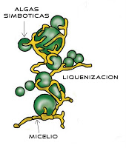
PROCESO DE LIQUENIZACIÓN
Fase de pre-contacto
Fase de contacto
Fase de envoltura del alga por el micobionte
Fase de incorporación de ambos simbiontes para la formación de una matriz común
Fase de formación y diferenciación del talo.
Estimulación por parte del alga y respuesta tigmotrófica del hongo
Reconocimiento y aglutinación.
Desarrollo de haustorios.
Integración. Fase soredial.
http://2.bp.blogspot.com/_9Bp5nBh_lpU/RlSQ1iLRynI/AAAAAAAAAGM/Qh-f7yYvJUs/s200/simbiosis.jpg
(Coutiño y Montañez, 2000)
Notes:
Fase de pre-contacto
Estimulación por parte del alga y respuesta tigmotrófica del hongo
Fase de contacto
Reconocimiento y aglutinación.
Fase de envoltura del alga por el micobionte
Desarrollo de haustorios.
Fase de incorporación de ambos simbiontes para la formación de una matriz común
Integración. Fase soredial.
Fase de formación y diferenciación del talo.

Slide 14
MORFOLOGÍA DE LOS LÍQUENES
CRUSTOSOS
Con aspecto de costra, muy adheridos al sustrato, pueden ser continuos o fragmentados en placas o areolas.
El 65% de las 15.000 especies de líquenes conocidos son crustosos.
FOLIOSOS
Con aspecto de hojas, muy extendidos, son llamativos y es la forma más común entre los macrolíquenes.
FRUTICULOSOS
Son talos ramificados, erguidos o pendientes, como arboles pequeños o barbas enmarañadas, muy largas.
https://c1.staticflickr.com/3/2430/3694413228_6b103f5aaf_b.jpg
https://upload.wikimedia.org/wikipedia/commons/3/37/Lobaria_pulmonaria_-_Echte_Lungenflechte_2.jpg
http://mmpm.es/liquenes/galeria/album/album_fruticulosos/medium/ramalina_farinacea1-004.jpg
(Barreno y Pérez-Ortega; 2003)
Notes:
crustosos: con aspecto de costra, muy adheridos al sustrato, pueden ser continuos o fragmentados en placas o areolas. El 65% de las 15.000 especies de líquenes conocidos son crustosos
foliosos: con aspecto de hojas, muy extendidos, son llamativos y es la forma más común entre los macrolíquenes.
fruticulosos: son talos ramificados, erguidos o pendientes, como arbolitos pequeños o barbas enmarañadas, muy largas.
gelatinosos: talos gruesos, quebradizos cuando se encuentran secos y muy blandos e hinchados en presencia de agua,
talos combinados: crustoso (escamoso o microfilino) y fruticuloso (con apotecios): podecios (Cladonia sp.) o pseudopodecios (Stereocaulon).

Slide 15
MORFOLOGÍA DE LOS LÍQUENES
GELATINOSOS.
Talos gruesos, quebradizos cuando se encuentran secos y muy blandos e hinchados en presencia de agua.
TALOS COMBINADOS:
Crustoso (escamoso o microfilino) y fruticuloso (con apotecios): podecios (Cladonia sp.) o pseudopodecios (Stereocaulon).
https://3.bp.blogspot.com/_BU4kaWfRj5A/SzypStneNfI/AAAAAAAABYo/Ip3yuB01D-M/s400/C.+auriforme,+(2).JPG
http://sp4.fotolog.com/photo/36/25/110/caracolconmelon/1276202244485_f.jpg
(Barreno y Pérez-Ortega; 2003)
Notes:
GELATINOSOS.
Talos gruesos, quebradizos cuando se encuentran secos y muy blandos e hinchados en presencia de agua.
TALOS COMBINADOS:
Crustoso (escamoso o microfilino) y fruticuloso (con apotecios): podecios (Cladonia sp.) o pseudopodecios (Stereocaulon).

Slide 16
TIPOS DE TALO
Cortícolas (sobre superficie leñosa)
Saxícolas (roca)
Terrícolas
Humícolas
Liquenícolas
Folícolas
http://2.bp.blogspot.com/-l9YIBKTchrc/UIMNgyPZSYI/AAAAAAAAGls/SBrYzR5FJW8/s1600/22-Liquen-corticola.jpg
http://1.bp.blogspot.com/-K7rXn7qjOoE/T5Bx9ELOulI/AAAAAAAAFGk/N7rFk8TDbfo/s1600/DSC_0456.JPG
http://2.bp.blogspot.com/-h6j9pV8o85o/UCD5-gpOnPI/AAAAAAAACSg/QjgRhnDvbic/s1600/DSCN9871.+Dzūkija+N.P.+Lituania.JPG
http://www.lichens.lastdragon.org/Physconia_grisea_P1190117.jpg
http://bio.botany.pl/lichens-bolivia/userfiles/image/C_impexumOK.jpg
http://www.inbio.ac.cr/papers/hongos/images/Lobaria-erosa.jpg
(Barreno y Pérez-Ortega; 2003)
Notes:
Tipos de talo de líquenes de acuerdo al sustrato en donde se desarrollan

Slide 17
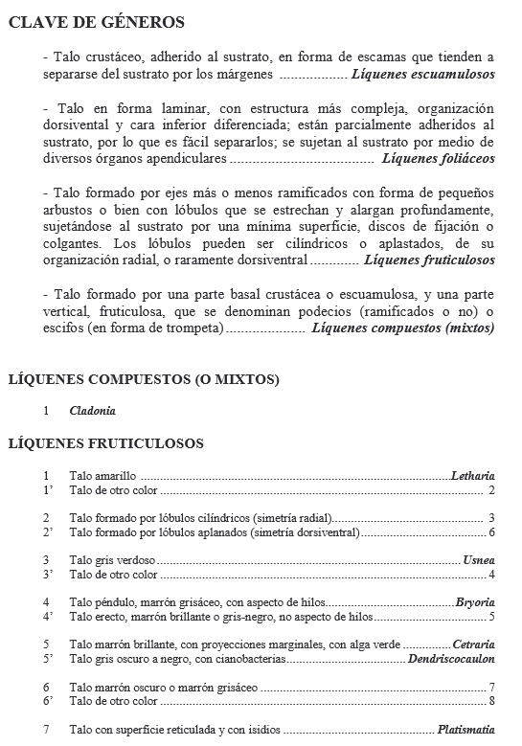
CLASIFICACIÓN DE LOS LÍQUENES
Los líquenes no constituyen un grupo sistemático homogéneo, son polifiléticos.
En general, cada especie de líquen se corresponde con un hongo distinto.
(Aragón, 2010)
Notes:
Los líquenes no constituyen un grupo sistemático homogéneo, son polifiléticos.
En general, cada especie de líquen se corresponde con un hongo distinto.

Slide 18
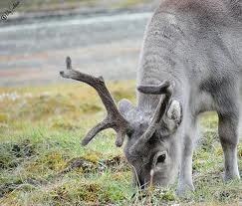
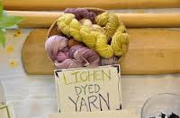
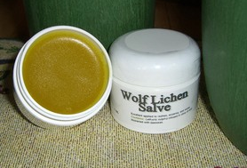
USOS DE LOS LÍQUENES
Algunos son comestibles e importantes de la dieta de ciertos grupos esquimales y siberianos.
Cladonia rangiferina o líquen del reno fue incorporado a la nutrición de este rumiante en algunos países de Europa y América
Algunos se utilizan como colorantes (tornasol). Roccella fucoides fue utilizada por los romanos para teñir su túnica de rojo.
Obtención de antibióticos
Industria de la perfumería
Importantes indicadores biológicos
Coutiño y Montañez. 2000
Notes:
Los líquenes tienen importantes funciones en los ecosistemas. Una de las principales es la de la degradación superficial de las rocas y la formación de suelos. Los líquenes tienen la capacidad de establecerse como pioneros durante la colonización de sitios rocosos carentes de vegetación y con el tiempo preparan el sustrato para el desarrollo sucesivo de distintas plantas. A su vez, muchos de los líquenes que tienen cianobacterias fijan el nitrógeno atmosférico elemental, enriqueciendo los suelos, principalmente en las regiones boreales y en bosques templados. En las tundras, los líquenes sostienen en gran parte la vida animal, ya que en estas regiones los animales se alimentan principalmente de ciertos ejemplares que cubren grandes extensiones de suelo

Slide 19
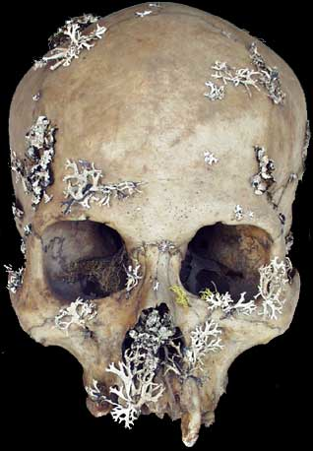
USOS DE LOS LÍQUENES
“Etnoliquenología”, Estudio del uso de los líquenes por el hombre.
Desde la antigüedad, los líquenes han sido empleados como:
Indicadores biológicos
Alimento de animales y del hombre,
Para fabricar perfumes y tintes para tejidos
Elaboración de bebidas
Decoración
Medicina tradicional
Coutiño y Montañez. 2000

Slide 20
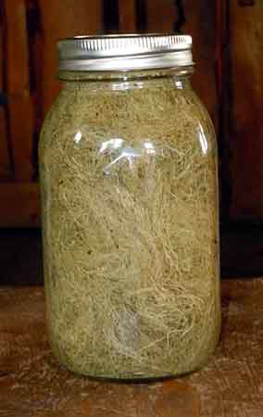
IMPORTANCIA MEDICINAL
13% son antitumorales
28% actúan como antimicóticos
57 % han sido probados como antibióticos.
2% de los ácidos se han probado con efecto antiinflamatorio
Líquenes que producen ácido úsnico, como Usnea.
Coutiño y Montañez. 2000
Notes:
En medicina se utilizan algunas sustancias de origen liquénico que inhiben el crecimiento de bacterias y hongos. Tal es el caso del ácido úsnico (presente en los géneros Usnea, Ramalina, Cladonia, Parmelia y Evernia), que se utiliza en la elaboración de pomadas ha mostrado ser más efectivo que los ungüentos antibióticos convencionales para el tratamiento de lesiones provocadas por quemaduras

Slide 21
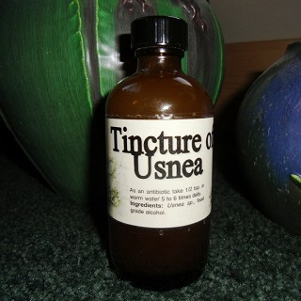
IMPORTANCIA MEDICINAL
ÁCIDO ÚSNICO
Recibe su nombre por encontrarse en las especies del género Usnea,
También se encuentra en otros líquenes, y es abundante en Cladonia, Evernia, Lecanora, Parmelia y Ramalina
Metabolito liquénico, inhibidor de las bacterias Gram +.
http://community.poppyswap.com/wp-content/uploads/2012/07/usnea-tincture.jpeg
Notes:
El ácido úsnico es un antibiótico natural extraído de los líquenes, en particular de variedades del Usnea barbata. Se ha utilizado durante siglos en la Medicina folkloríca para combatir infecciones, resfriados e incluso el cáncer, si bien todas estas no están documentadas científicamente.
Como antibacteriano, el ácido úsnico es activo frente Staphylococcus aureus, Enterococcus faecalis, Enterococcus faecium, y algunas especies anaeróbicas (Bacteroides y Clostridium). incluyendo cepas resistentes a las beta-lactamasas. Sin embargo, las concentraciones mínimas inbibitorias son demasiado elevadas como para que puedan obtenerse en sangre después de una administración sistémica (vía oral o parenteral) aunque sí podrían alcanzarse después de una administración tópica. Asociado al sulfato de zinc, el ácido úsnico administrado intravaginalmente ha demostrado favorecer la re-epitelación después del tratamiento radioquirúrgico de las lesiones vaginales producidas por el Papilomavirus Humano y reducir el número de recaídas.

Slide 22
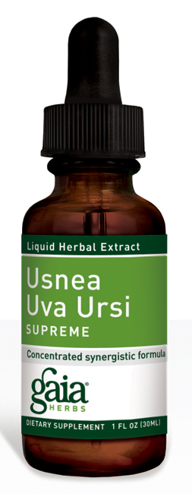
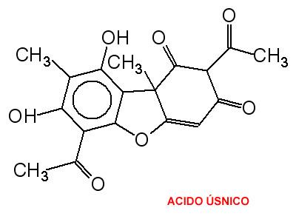
IMPORTANCIA MEDICINAL
EL ÁCIDO ÚSNICO
Empleado en medicina, perfumería y cosmética, como parte de la composición de:
Cremas
pasta dentífrica
enjuagues bucales
Desodorantes
protectores solares.
Notes:
El ácido úsnico (en forma de extracto de líquenes) se ha utilizado en una amplia gama de productos de herboristería como el té de Kombucha, cosméticos y productos de perfumería. Como sustancia pura, ha sido formulado en cremas medicinales, pasta de dientes, colutorios, desodorantes y protectores solares, a veces como principio activo, a veces como preservativo.
Mecanismo de acción: recientemente, se ha sugerido que el ácido úsnico pertenecería a la clase de productos denominados "agentes desacopladores ". Estos productos actuarían sobre la respiración mitocondrial disminuyendo su eficacia energética, o en otras palabras, consumiendo más calorías de lo normal para realizar una función fisiológica determinada. Estos desacopladores están siendo objeto de un gran interés por parte de los investigadores, ya que de los tres mecanismos conocidos de termogenesis (ciclos fútiles, actividad de Na/K- ATPasa y cascada mitocondrial), la cascada mitocondrial es la más eficaz en la termogenesis basal.
En este sentido, el ácido úsnico actuaría al igual que las proteínas desacopladoras humanas UPC2 y UPC3, cuya expresión está aumentada en la obesidad. El hecho de que estas proteínas, en particular la UPC3 estén presentes en los musculos esqueléticos de forma inversamente proporcional a la masa corporal en los indios Pima (una población particularmente obesa) indicaría que los descopladores juegan un papel determinante en la eficiencia metabólica.
Sobre la base de estos estudios y teniendo en cuenta la peculiar legislación de los EE.UU, en este país existen algunos preparados no farmaceúticos, a base de extractos vegetales que se comercializan como aditivos alimentarios, en los que se incluyen ácido úsnico.También se comercializan comprimidos conteniendo 250 mg de ácido úsnico.

Slide 23
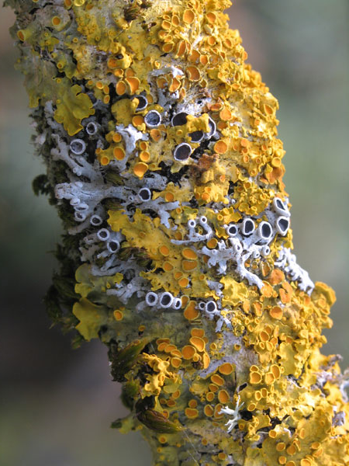
IMPORTANCIA MEDICINAL
Propiedades antibióticas
Remedios contra enfermedades
Efectivos en el ataque de bacterias Gram+ y hongos
Actualmente se conocen mas de 800
Los distintos colores que tienen los líquenes son debido a la acumulación de diversos metabolitos secundarios
Notes:
Sobre la base de estos estudios y teniendo en cuenta la peculiar legislación de los EE.UU, en este país existen algunos preparados no farmaceúticos, a base de extractos vegetales que se comercializan como aditivos alimentarios, en los que se incluyen ácido úsnico.También se comercializan comprimidos conteniendo 250 mg de ácido úsnico.

Slide 24
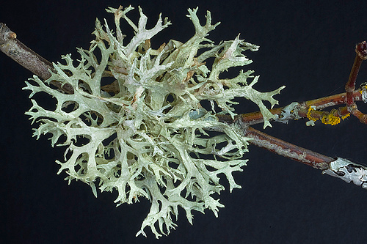
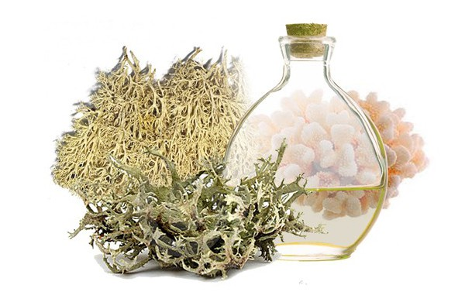
IMPORTANCIA COMO FIJADORES AROMÁTICOS
Los fijadores también pueden proceder de líquenes, como por ejemplo ácidos liquénicos de Evernia prunastri
http://farm3.staticflickr.com/2804/4169195005_609e7bc3e4.jpg
Coutiño y Montañez. 2000
Notes:
Los fijadores naturales son algunas sustancias, de altos puntos de ebullición (285 a 290ºC), que conseguimos aislar de flores y de otras partes de algunas plantas y de ciertos animales. Desde un punto de vista químico se tratan de aceites que además de tener propiedades fijadoras de aromas también se caracterizan por su olor. Podemos citar como ejemplos de fijadores naturales la salvia, el pachuli, el onís y el sándalo.
Otras especies tienen diversas aplicaciones desde el punto de vista industrial y se les emplea, por ejemplo, en la industria de la perfumería como fijadores de las esencias aromáticas.
En el campo de la perfumería, las especies más utilizadas son Pseudevernia furfuracea y Evernia prunastri, que tienen la propiedad de fijar las esencias, dan un aroma a tierra fresca y proporcionan las «notas bajas» de los perfumes de calidad, imposibles de obtener por vía de síntesis. Su utilización en este campo está en alza a pesar de su alto precio. Como se necesitan grandes cantidades de líquenes para obtener los extractos, si no se regula su recolección, el daño medioambiental puede ser importante y dada la lentitud de crecimiento de los líquenes es difícil que se regenere la cobertura original.

Slide 25
IMPORTANCIA EN LA INDUSTRIA
Tintóreos
500 especies de líquenes que son utilizados como tintóreos
Orchilla y Tornasol
http://imagenes.colombia.interlatin.com/sdi 2011/12/07/0eb61fe0fda84dcc9540a8b037be3140.jpg
http://cartography.moda/wp-content/uploads/2015/05/Tintes.jpg
http://basozaleak.com/phpBB2/files/xanthoria_parietina_481.jpg
Notes:
Los hongos de ciertos líquenes producen pigmentos de color. uno de ellos, la orceína, se utilizaba para teñir lanas, y otro, el tornasol, fue ampliamente utilizado en los laboratorios químicos como indicador ácido-básico.
Otro campo de explotación de los líquenes, muy utilizado en otros tiempos, es el de los tintes naturales, dado que, al contrario de lo que sucede con los obtenidos de plantas, no necesitan mordiente; por tanto, no dañan las fibras naturales y además las protegen contra la acción de microorganismos e insectos, de modo que los tejidos no se apolillan y tardan mucho en degradarse. E1 famoso rojo púrpura de las túnicas romanas se obtenía a partir de las especies de Roccella (orchillas), especialmente abundantes en las zonas costeras de las Islas Canarias, razón por la que se organizaron numerosas expediciones desde el antiguo Imperio Romano. En Escocia, los tonos rojizos se obtenían a partir de Ochrolechia tartarea, pero para los tonos pardos usaban Pseudevernia furfurácea y Parmelia omphalodes que, en conjunto, confirieron fama mundial a los paños ingleses. Para obtener las gamas de los tonos rosados a malvas son buenas las especies de Umbilicaria

Slide 26
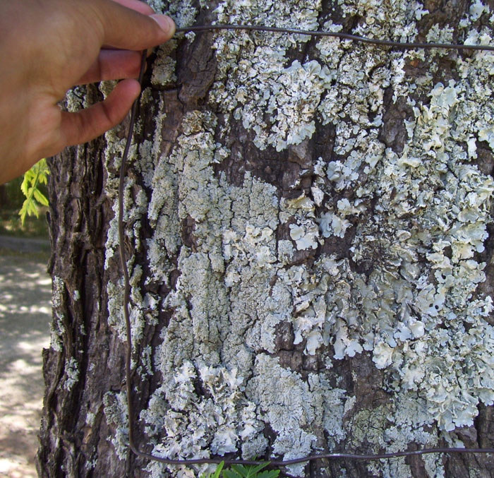
IMPORTANCIA COMO MARCADORES BIOLÓGICOS
Ayudan a la medición a largo plazo de los niveles de contaminación en grandes áreas o áreas remotas de difícil acceso
Actúan como señales de alarma en ecosistemas poco accesibles para el hombre.
Algunos líquenes son muy sensibles a efectos de contaminantes.
http://www.oei.es/divulgacioncientifica/l/FOTO-1-Cordoba.jpg
Notes:
Su uso como bioindicadoreslos líquenes muestran una especial sensibilidad a la contaminación por dióxido de azufre en el aire. Son sensibles al dióxido de azufre debido a que sus superficies absorben rápidamente este gas. El alga del liquen es la parte más afectada, ya que la clorofila se destruye y por lo tanto la fotosíntesis se inhibe. Sin embargo, no todas las especies de líquenes se ven afectadas por igual (Richardson, 1988).
También se indicaba que la minería puede ser dañina para los líquenes en dos vertientes, por un lado a través de las emisiones de SO2 a partir de balsas abandonadas o por la fundición directa de minerales sulfurados. Las balsas suelen ser ricas en pirita (FeS2), un mineral que es rechazado en el proceso concentrador, y que por lo tanto queda enriquecido en términos relativos en los residuos.
Las razones para la emisión de SO2 se relacionan con la oxidación de la pirita (FeS2), la cual genera una reacción exotérmica que produce cerca de 1440 kcal de calor para cada mol de pirita oxidado (Yanful et al., 1999). La reacción de oxidación la podemos expresar de una manera simple como (Ferrow et al., 2005):
FeS2+ 3O2→ FeSO4 + SO2
Dado el carácter espontáneo del fenómeno, y las condiciones oxidantes en superficie, no es de extrañar que en los días posteriores a lluvias, y con temperaturas elevadas, se produzca el suficiente SO2 como para ser perceptible de manera clara por su característico olor acre, similar al de una cerilla justo al encenderla

Slide 27
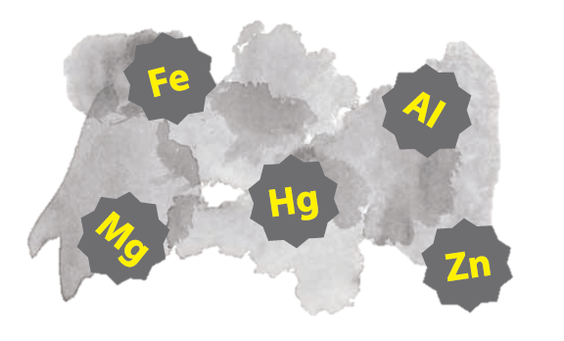
IMPORTANCIA COMO MARCADORES BIOLÓGICOS
En el bosque, la desaparición de los líquenes puede indicar un alto nivel de dióxido de azufre, la presencia de fungicidas en la lluvia, o de contaminantes basados en azufre y nitrógeno.
La observación de las poblaciones de líquenes permite seguir la evaluación de la contaminación en el tiempo.
(Hawksworth, et al., 2005)
Notes:
Los líquenes tienen un importante papel como bioindicadores de lectura inmediata de la contaminación medioambiental, de los cambios climáticos y de la estabilización del suelo. Se han realizado muchos trabajos acerca de este tema en regiones templadas, pero tan solo en algunos pocos casos las técnicas empleadas en este tipo de estudios han sido utilizadas en los trópicos. La mayor parte de las investigaciones realizadas en los trópicos hasta la fecha, se relacionan con la contaminación ambiental y perturbaciones forestales, pero estas han sido ejecutadas tan solo en algunos pocos lugares, y permanecen aún sin realizar en la mayoría de las regiones tropicales. Las ventajas que poseen los líquenes para ser utilizados como bioindicadores de lectura inmediata en los trópicos se basan en que los trabajos pueden ser realizados sin la identificación total de las especies involucradas, y en el hecho de que son perennes y fácilmente discernibles a simple vista o con la ayuda de una lupa de campo. Esto último constituye un factor importante, ya que la falta de entrenamiento para la identificación es el principal problema en la realización de este tipo de investigaciones.

Slide 28
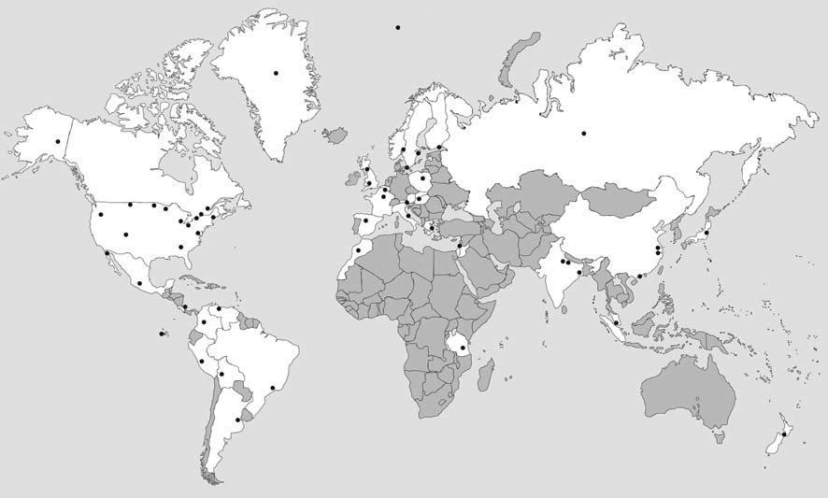
IMPORTANCIA COMO MARCADORES BIOLÓGICOS
Aproximadamente el 8% del total de la superficie terrestre está ocupada por líquenes, como vegetación dominante.
Mapa mundial en que se ubican los países que han realizado estudios con líquenes como bioindicadores o como bioacumuladores de contaminantes presentes en el aire.
(Hawksworth, et al., 2005)
Notes:
Las razones por las cuales los líquenes están siendo utilizados con tanto éxito en este campo se basan en:
1. Son ubicuos y actualmente se encuentran en aumento en muchos centros urbanos, sobre todo en países desarrollados, gracias a la disminución
en la concentración de dióxido de azufre en la atmósfera de las ciudades.
2. No poseen una cutícula protectora y absorben
nutrientes y contaminantes a través de gran parte de su superficie.
3. Su naturaleza simbiótica, ya que si cualquiera de los simbiontes se ve afectado por algo, ambos organismos mueren.
4. Son relativamente longevos, permaneciendo expuestos al efecto nocivo por largos períodos, por lo que proporcionan una imagen de estados crónicos y no de variaciones puntuales del medio ambiente.
5. Son organismos perennes que pueden ser muestreados durante todo el año.
Las asociaciones liquénicas resultan particularmente atractivas para ser utilizadas como bioindicadoras, ya que la longevidad, y el hecho de que obtienen la mayor parte de sus nutrientes de la atmósfera, no suele darse simultáneamente en otros seres vivos de comparable sensibilidad. Asimismo, algunos líquenes tienen requerimientos ecológicos restringidos o rangos de dispersión limitados. Estas particularidades hacen a los líquenes especialmente sensibles a los cambios del hábitat y del medio ambiente, lo que hace que sean ampliamente utilizados como biomonitores en diferentes ecosistemas. En muchos casos pueden ser identificados por no especialistas, que pueden realizar un seguimiento sencillo con un mínimo de trabajo postcampo.

Slide 29
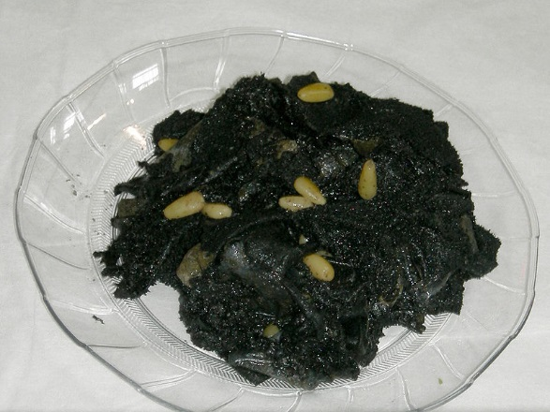
IMPORTANCIA ALIMENTICIA
Los líquenes conocidos como -tripas de roca-, pertenecientes al género Umbilicaria, son considerados alimentos excepcionales por su delicadeza.
En Japón, es consumido frito o en ensaladas.
https://en.wikipedia.org/wiki/Rock_tripe#/media/File:Korean_pan_fried_mushrooms.jpg
Notes:
En varios países nórdicos los líquenes son empleados como forraje para los animales domésticos, ya que las especies que ahí crecen contienen un polisacárido parecido al almidón, la liquenina, que incluso sirve para la elaboración de pan.
Los líquenes conocidos como -tripas de roca-, pertenecientes al género Umbilicaria, son considerados alimentos excepcionales por su delicadeza. En Japón, es consumido frito o en ensaladas.

Slide 30
REFERENCIAS
Aragón, G. 2010. Guía para identificar líquenes epífitos en el Centro de España. Departamento de Biología y Geología ESCET, Universidad Rey Juan Carlos. 76 pp.
Barreno y S. Pérez-Ortega (2003). Biología de los líquenes. Madrid. Consejería del medio ambiente, ordenación del territorio e infraestructuras del principado de Asturias y KRK ediciones. Pp. 65-82
Barreno, E. y S. Pérez-Ortega (2003). Los líquenes y el medio. Madrid. Consejería del medio ambiente, ordenación del territorio e infraestructuras del principado de Asturias y KRK ediciones. Pp. 83-174
Coutiño B. y A. Montañez. 2000. Los líquenes. Revista Ciencias 59:64-65
Deising, H.B. (Ed.), 2009. The Mycota V: Plant Relationships 2a ed. Springer Verlag, Berlin.
Hawksworth, D., T. Iturriaga y A. Crespo. (2005). Líquenes como bioindicadores inmediatos de contaminación y cambios medio-ambientales en los Trópicos. Rev Iberoam Micol . 22: 71-8
Hale, E. M. 1996. How to know the lichens. Brown. Co.Publishers, Iowa.
Illana, E. (2012). Líquenes usados en la Medicina Tradicional. Departamento de Biología Vegetal. Facultad de ciencias. Universidad de Alcalá. Madrid. Pp. 163-174.
Karrer, P. (2000). Líquenes Tíntoreos. Universidad de Zurich. Pp. 1-8.
Méndez, V. y J. Monge (2011). El uso de Líquenes como biomonitores para evaluar el estado de la contaminación a nivel mundial. Biocenosis 25: 51-67
Notes:
Referencias de las citas consultadas para la elaboración de esta presentación

